Slide 1
시각화창 - 2

Slide 2
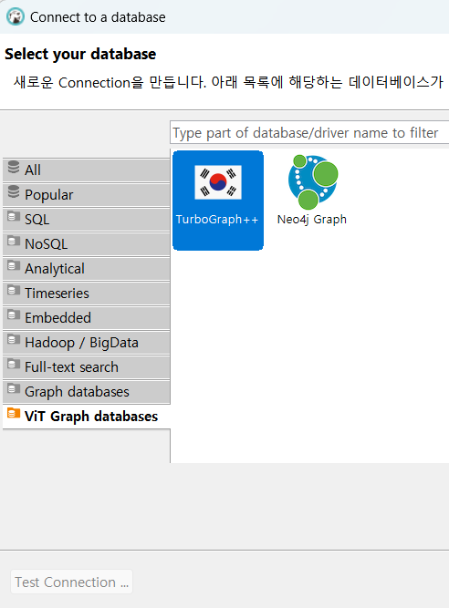
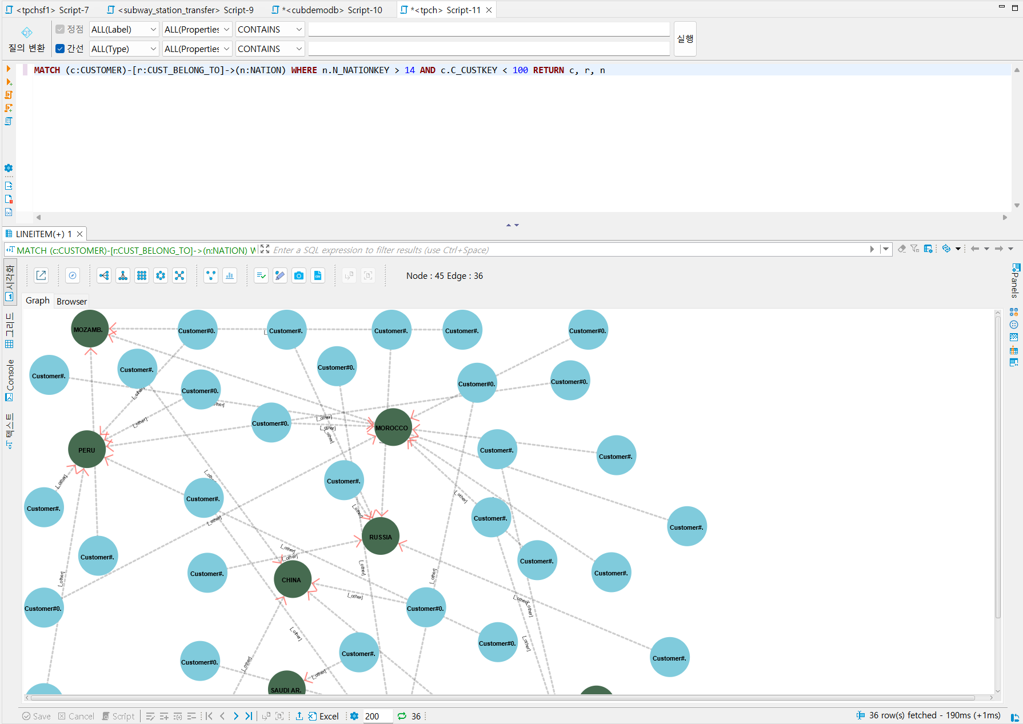
시각화창 - 2
시각화 창 -2 테스트에서는 2023년 이후 추가 된 기능에 대한 테스트가 주를 이룬다.
대부분에 테스트는 시각화 뷰 화면에서 이루어 진다.
이번 테스트에서는 TurboGraph++를 대상으로 테스트하며 테스트 진행 시 먼저 TurboGraph++와
연결이 되어 있어야 합니다. (IP :192.168.2.49, Database : tpch_demo, Id : dba , Passwd : empty)
- TuboGraph++를 선택하여 진행
- Query Editor와 시각화뷰를 대상으로 테스트

Slide 3
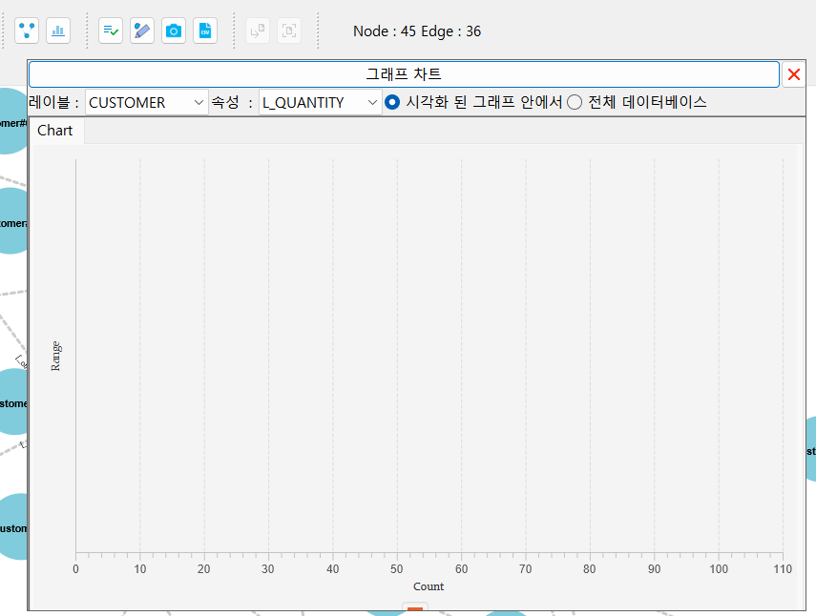
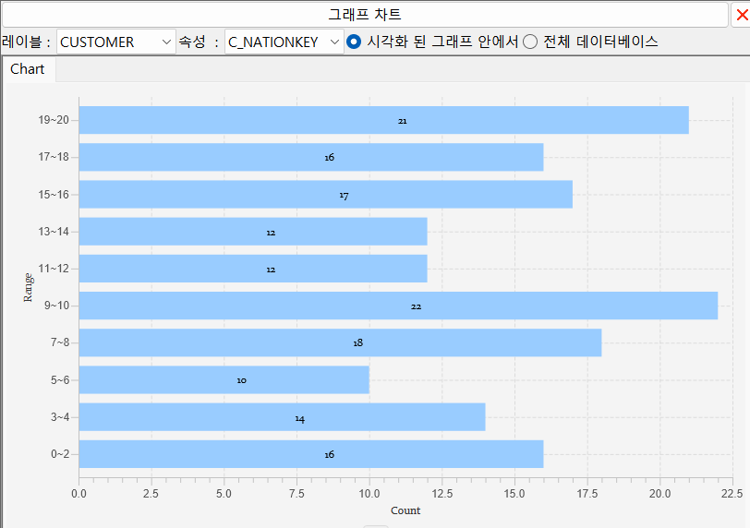
Chart 기능 - 시각화 된 그래프 안에서
아래와 같은 쿼리를 SQL Editor를 통해 실행 한다.
‘MATCH (c:CUSTOMER)-[r:CUST_BELONG_TO]->(n:NATION) WHERE n.N_NATIONKEY > 14 AND c.C_CUSTKEY < 100 RETURN c, r, n’
시각화 결과가 표시되고 빨간색 표시 된 버튼을 통해 그래프 차트 팝업이 잘 생성되는지 확인 한다.
레이블을 선택하고 속성을 선택하고 차트가 잘 표시되는 지 확인 한다.
레이블은 시각화 된 그래프 안에서를 선택하면 CUSTOMMER와 NATION만 존재해야하며,
속성은 BIGINT, INTEEGER, DATE, NUMERIC TYPE에 속성만 표시된다. (현재 터보그래프는 DATE TYPE은 정상적으로 표시되지 않는다.
- 초기화면
- 레이블과 속성 선택 후 결과확인

Slide 4
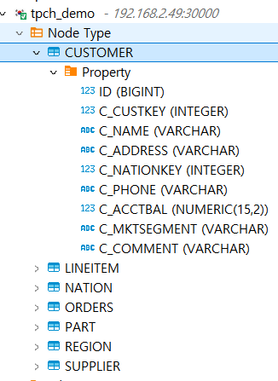
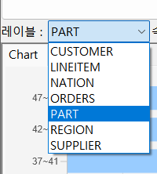
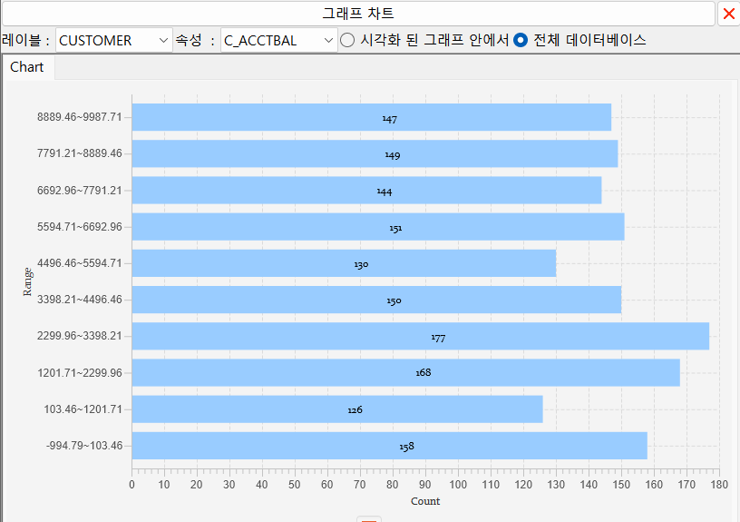
Chart 기능 – 전체 데이터베이스
전체 테이터 베이스를 선택 한다.
레이블은 Database에 포함된 모든 Node가 표시되어야 한다. (네이게이터에 Node Type이 모두 표시되는지 확인
레이블과 속성을 선택하여 결과가 잘 표시되는 지 확인.
- 네이게이터와 비교확인
- 결과 확인

Slide 5
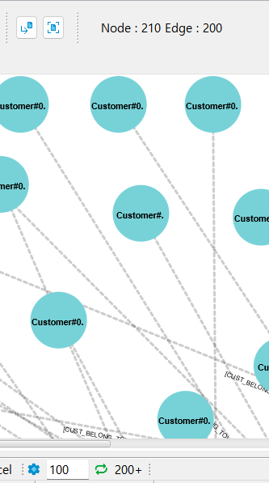



추가 데이터 표시 기능 (Next Data, All Data)
빨간 박스와 같이 fetch size를 100으로 설정한 후 아래와 같은 쿼리를 SQL Editor를 통해 실행 한다.
MATCH (c:CUSTOMER)-[r:CUST_BELONG_TO]->(n:NATION) WHERE n.N_NATIONKEY > 14 AND c.C_CUSTKEY < 600 RETURN c, r, n
아래와 같이 NextData와 AllData 버튼을 이용하여 추가 데이터가 정상적으로 표시되는지 확인한다.
1. 처음 Node:110 Edge: 100개이 표시되는지 확인 -> NextData -> Node:210, Edge: 200 -> Next Data ->
Node : 235, Edge : 225 -> 아이콘 비활성화 확인
2. 처음 Node:110 Edge: 100개이 표시되는지 확인 -> All Data -> Node : 235, Edge : 225 -> 아이콘 비활성화 확인
- All Data 기능 테스트
- Fetch size를 100으로 변경
- NextData 기능 테스트

Slide 6
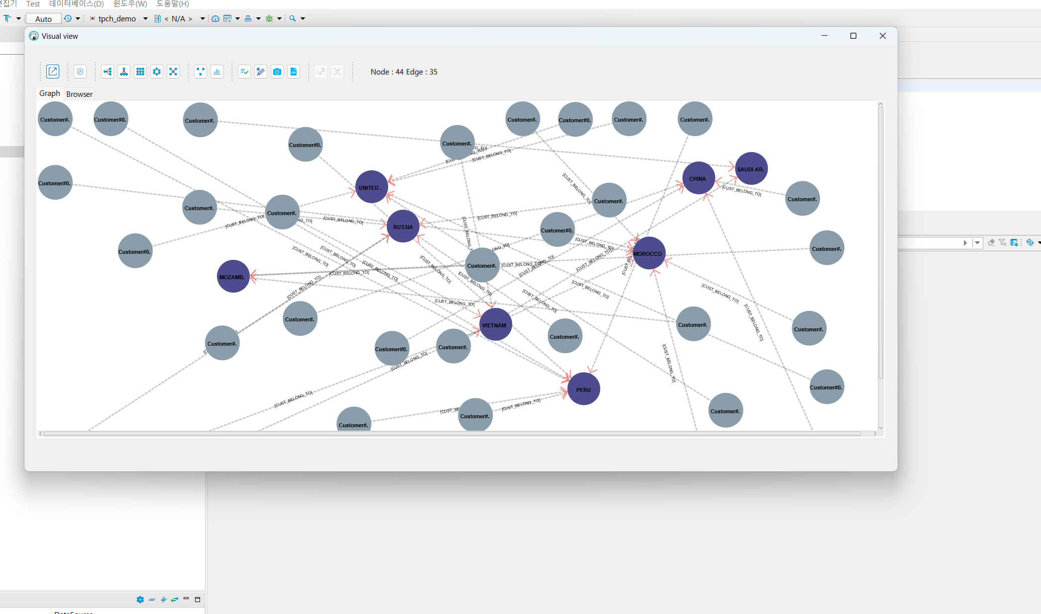
시각화 창 분리 기능
아래와 같은 쿼리를 SQL Editor를 통해 실행 한다.
MATCH (c:CUSTOMER)-[r:CUST_BELONG_TO]->(n:NATION) WHERE n.N_NATIONKEY > 14 AND c.C_CUSTKEY < 100 RETURN c, r, n
아래 그림에 빨간색으로 표시된 기능버튼을 통해 아래 그림 Editor에서 시각화 창이 분리 되는지 확인 한다.

Slide 7
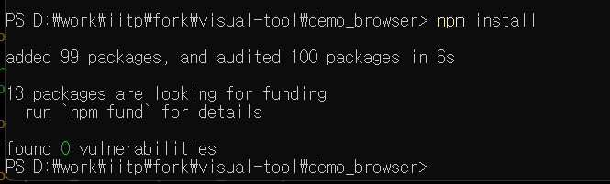
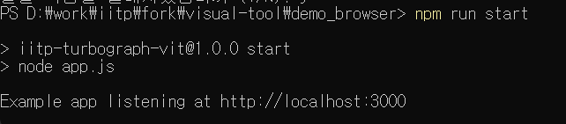
Brower 기능 확인 – 3D-Force-Graph Server 설치 및 실행
아래와 Url의 nodejs program을 README를 참고하여 아래 그림과 같이 설치하여 실행 한다.
https://github.com/postech-dblab-iitp/visual-tool/tree/main/demo_browser
- 필요한 Module 설치
- 실행

Slide 8
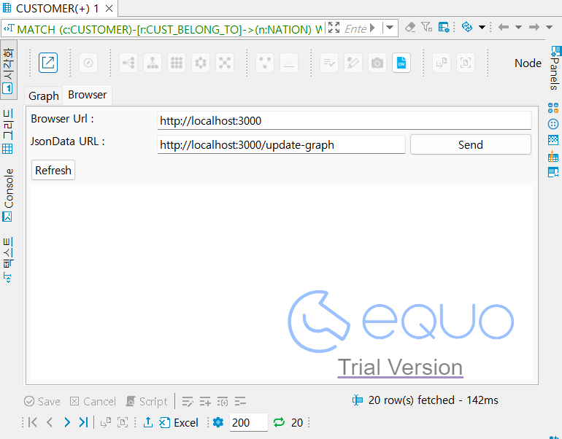
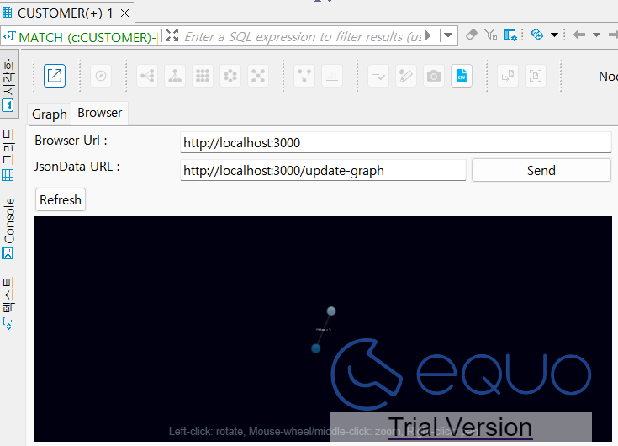
Brower 기능 확인
첫번째 그림과 같이 Brower Tab으로 이동한다
아래 쿼리를 SQL Editor에서 실행 후에 빨간색 Send 버튼을 통해 2개에 데이터가 표시되는 것을 확인 한다.
MATCH (c:CUSTOMER)-[r:CUST_BELONG_TO]->(n:NATION) WHERE n.N_NATIONKEY > 14 AND c.C_CUSTKEY < 100 RETURN c, r, n LIMIT 1
3. 아래 쿼리를 SQL Editor에서 실행 후 빨간색 Send 버튼을 눌러 추가된 데이터가 표시 되는지 확인 한다.
MATCH (c:CUSTOMER)-[r:CUST_BELONG_TO]->(n:NATION) WHERE n.N_NATIONKEY > 14 AND c.C_CUSTKEY < 100 RETURN c, r, n LIMIT 100

